Slide 1
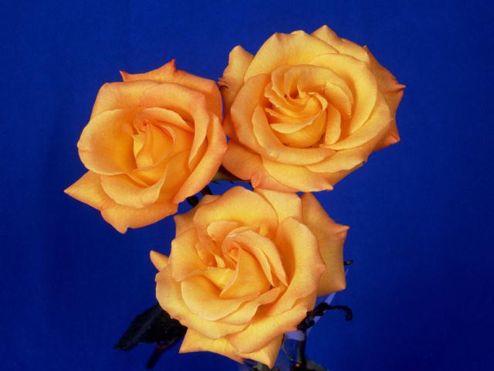
আচ্ছালামুআলাইকুম
সবাইকে গোলাপ ফুলের শুভেচ্ছা

Slide 2
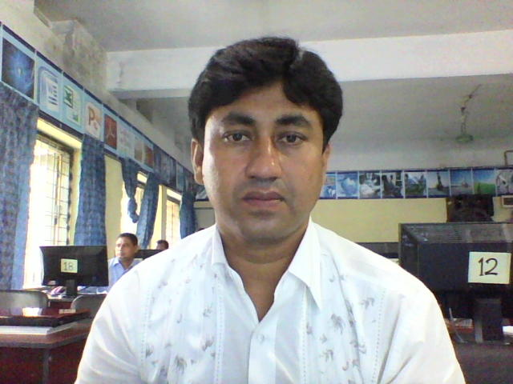
সম্পাদনায়
মোঃ আব্দুল্যা আল মাছুম বিল্যাহ
প্রধান শিক্ষক
৪৬ নং রামচন্দ্রপুর সরকারি প্রাথমিক বিদ্যালয়
মহেশপুর, ঝিনাইদহ।

Slide 3
পাঠ পরিচিতি
বিষয়ঃ বাংলা শ্রেণিঃতৃতীয়
অধ্যায়ঃ৪ পৃষ্টাঃ১৪ সময়ঃ ৪০ মিনিট

Slide 4
শিখনফল
১.২.১ পরিচিত ও অধীত শব্দ দিয়ে গঠিত বর্ণনামুলক বাক্য শুনে বুঝতে পারবে।
২.১.১পাঠ্য বইয়ের ছড়া শুনে বুঝতে পারবে।
২.১.১ পাঠ্য বইয়ের ছড়া শ্রবণযোগ্য স্বরে আবৃত্তি করতে পারবে।
২.২.১প্রমিত উচ্চারনে কবিতা আবৃত্তি করতে পরবে।

Slide 5

আবেগ সৃষ্টি
এসো ছড়া গান করি

Slide 6
পাঠ ঘোষনা
পাঠ শিরোনাম ; হাটে যাবো
হাটে যাবো ----------------------------------------খুশি টুকু নিও.।

Slide 7
উপস্থাপন
১।ছড়াটি আবৃত্তি করে শোনাবে
২।নিরব পাঠ
১

Slide 8
মূল্যায়নঃ
১।প্রত্যেককে কবিতা আবৃত্তি করতে বলব

Slide 9
বাড়ির কাজঃ
ছবিতে কে কী ক রছে তা লিখে আনবে ।

Slide 10


